Slide 1
העברת אותות בתא
עריכה ד"ר קרין הלוי – טוביאס
במסגרת פרויקט: פריצות דרך בביולוגיה ב- 70 שנות המדינה

Slide 2
העברת אותות בתא
תא בריא קולט גירויים/אותות מהסביבה החיצונית לו ומגיב להם
1. קליטת האותות נעשית ע"י קולטנים המצויים בקרום התא, או בתוך התא.
2. העברת האותות בתא נעשית ע"י תקשורת מורכבת בין חלבוני העברה המצויים בציטופלסמה.
3. האותות המועברים מקרום התא, דרך חלבוני העברה לתוך גרעין התא מובילים לשינוי בביטוי של גנים.
4. התגובה מתבטאת בהגברה או עיכוב של ייצור חלבונים.
ע"י כך מתקיים הומיאוסטאזיס ברמת התא

Slide 3
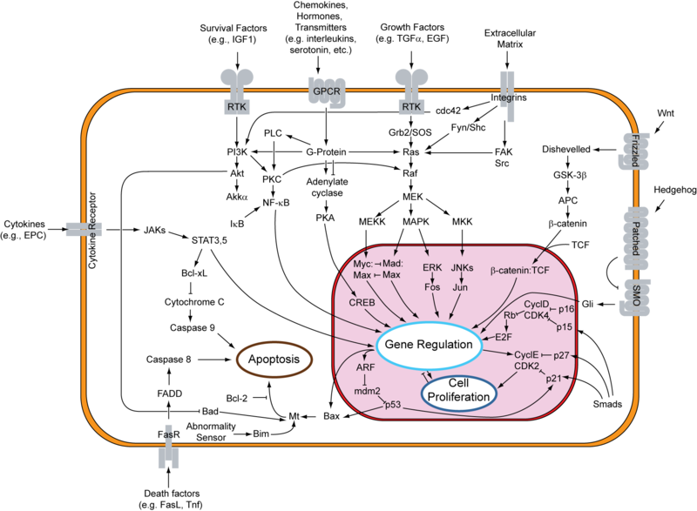
העברת אותות בתא
בתאים מספר רב של מסלולי מעבר אותות המקשרים את הקולטנים שבקרום התא לבקרת ביטוי גנים בגרעין התא.
חלבון העברה אחד יכול להיות מעורב במסלולי העברת אותות שונים וכך למעשה נוצרים קשרים בין מסלולי העברה השונים.
הפעלתם המשולבת של מסלולי העברת האותות השונים, היא שתקבע את תגובת התא לאותות מהסביבה החיצונית לו.
שיבוש בפעילות או ברמת הביטוי של כל אחד מהחלבונים המעורבים במעבר האותות בתא, יכול להוביל להיווצרות תאים סרטניים אשר להם חלוקת תאים לא מבוקרת.
איור סכמתי של מסלולי מעבר האותות העיקריים בתוך תאי יונקים

